Slide 1
HTML5前端课程导学
思途教育

Slide 2
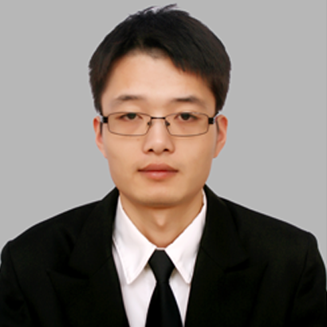
鞠祥明
HTML5项目经理
7年互联网开发经验
曾任多家公司前端主管
对移动端应用有深入的研究
精通HTML5、CSS3、JavaScript、Node.js、MongoDB、Vue、Angular等多种前沿编程技术。
主讲H5全栈开发，实战经验丰富
参与制定思途HTML5前端课程体系3.0。

Slide 3

李清华
HTML5讲师
8年互联网开发经验
曾参与多种大型项目的研发
精通Node.js、Vue、Angular等多种前沿编程技术。
主讲H5全栈开发，实战经验丰富
参与制定思途HTML5前端课程体系3.0。

Slide 4
教学目标
培养基础扎实，拥有跨平台开发能力，有商业项目开发经验的全栈工程师

Slide 5



学员案例展示
王鑫姿 青岛 5.5K
王唯强 杭州 10K
吕春亭 青岛 7K

Slide 6


在4个月的学习中，你将学到什么？
7天实现商业化网页布局
高端网页交互效果
响应式网页布局

Slide 7


在4个月的学习中，你将学到什么？
nodejs后端开发5大常规功能
商业网站全栈式项目开发
未来前端开发的主流架构-MVVM
跨平台开发APP解决方案-ionic

Slide 8
编程学习七大误区

Slide 9
编程学习七大误区
没有执行，就没有发言权
学习新知识想把这部分的理论全部掌握之后再去实践。
正确方法：在了解理论之后立即去实践，实践驱动理论学习，理论掌握的扎实不容易忘记。

Slide 10
编程学习七大误区
不要善于做笔记，作总结
好记性不如赖笔头，前端知识繁杂多样，不可能完全记住。你今天看的东西，到了明天你会忘得一干二净，还得重头再来复习
正确方法：每一个人准备一个笔记本，将课堂上的知识点，记录下来，要把每天学到的知识，看完后，串一下，这样才能记得牢。

Slide 11
编程学习七大误区
不善于思考，遇到问题，首先想到问别人，没有排除错误的能力
遇到问题，本来百度就可以解决这个问题，结果问别人，别人再查看代码，理解思路流程，浪费大量的时间精力
正确方法：遇到问题是一个学习的机会，自己独立解决问题，有极大的满足感，且印象比较深刻。我们需要的是一种解决问题的能力————错误——找出原因——最快的时间解决掉。培养自己排除错误的能力和技巧，能够根据提示找出错误所在。

Slide 12
编程学习七大误区
d) 眼高手低，不屑于做看似简单的事情
学会一点东西开始骄傲自满，做完练习题，不继续研究学习其他知识，自己满足。眼高手低，等到真正开始做的时候，并不是你想象的那样简单
正确方法：每天完成作业之后，利用剩余时间回顾总结，研究一些感兴趣的知识点。

Slide 13
编程学习七大误区
e) 没有耐心，怕麻烦，思考时间，不够长
正确方法：优秀的程序实际上都是调出来的！没有耐心是写不好程序的，任何程序开始都会有错误的，耐心寻找错误体现了一个人的编程素养，多思考，多去想，不断磨练。

Slide 14
编程学习七大误区
f) 学习死板，只限于课堂知识
严重错误
正确方法：多买点书，多看点视频，自我驱动式学习，老师讲到的学习，不是你学习能力强，利用有限的时间多学习。我们老师每次课程都会求变、更新。每年更新最新的前沿技术，你们更要自我学习，自我驱动。

Slide 15
编程学习七大误区
g) 不看英文，只看中文，不会查阅文档
查阅文档发现是英文的不想看，只想找中文文档。翻阅文档看不明白，干脆不看，直接网上找教程。
正确方法：英文文档一般更新速度很快，容易找到答案，中文翻译滞后，容易曲解原文意思。眼光放长远一些，如果你一直坚持英文，用不了多长时间，你会发现，英文也没那么难，相反你的水平要比只看中文的同学进步快的多。

Slide 16
学习方法与课堂记录

Slide 17
学习方法与课堂记录
重视基础
舍得投入，投入金钱和时间——一万小时理论
拒绝游戏，视频，QQ聊天
学会享受写代码，完成程序你会收获小小的成就感
要有耐心
学程序的时候，大部分时间是与错误、异常相伴的。不要幻想一下子就能将程序写对，优秀的程序实际上是不断重构（refactor）的过程。
不断回顾总结
英语读写的重要性
每天坚持写代码

Slide 18
谢谢

